Slide 1

CASA MUSEO SALTO DEL TEQUENDAMA
COLOMBIA

Slide 2
La Casa Museo Salto de Tequendama Biodiversidad y Cultura es un museo y mansión en San Antonio del Tequendama, Colombia. El museo se encuentra ubicado junto al Salto del Tequendama en el río Bogotá.​ Antes de ser renovado, el edificio era un hotel abandonado, conocido como La Casa del Salto del Tequendama. El edificio Hotel Estación del Salto de Tequendama fue diseñado y construido entre 1923 y 1927 por los arquitectos Pablo de la Cruz, Joseph Martens y Carlos Arturo Tapias. El edificio era accesible mediante tren desde Bogotá.​
En julio de 1950 se planificó reconstruir el edificio para convertirlo en un hotel, pero la construcción nunca inició. Gabriel Largacha era el diseñador y Domenico Parma era el constructor.​ Desde los años 1990, y por más de dos décadas, el hotel estuvo abandonado debido a la contaminación del río. Actualmente funciona como museo, que tiene como principal objetivo concienciar a las personas de la contaminación del río Bogotá y como recuperar su ecosistema.
Notes:
2

Slide 3
ANTES
Notes:
3

Slide 4
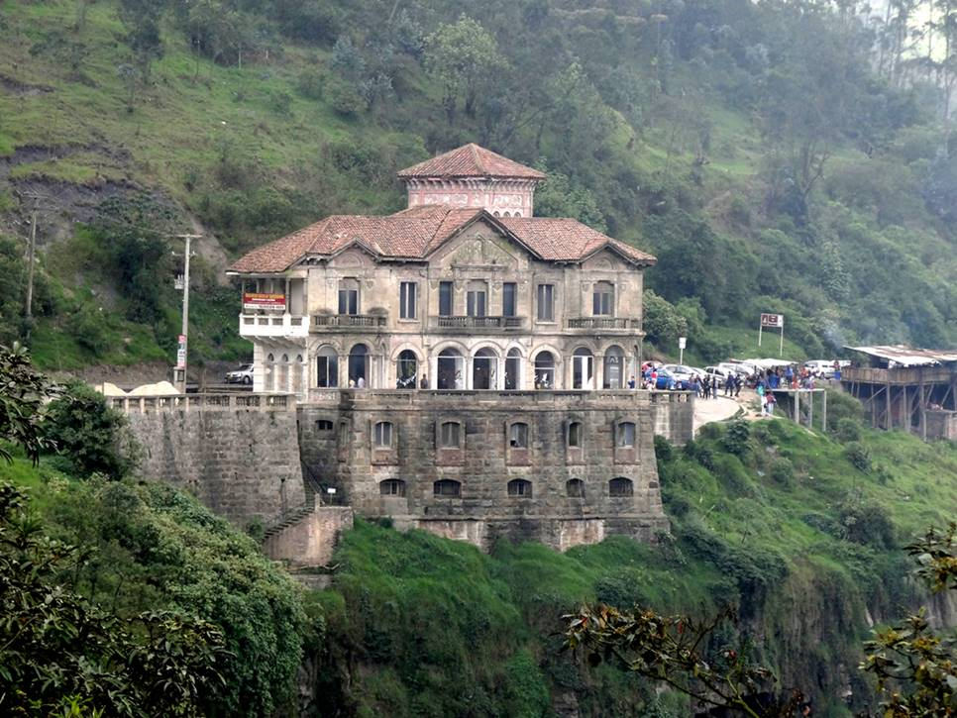

Slide 5
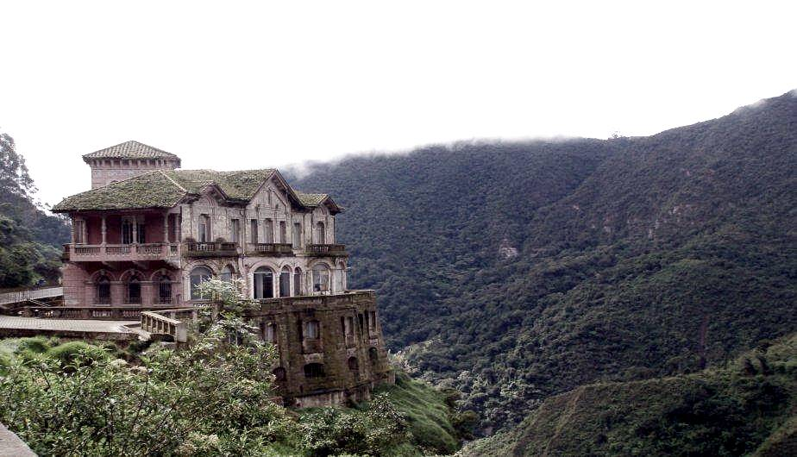

Slide 7
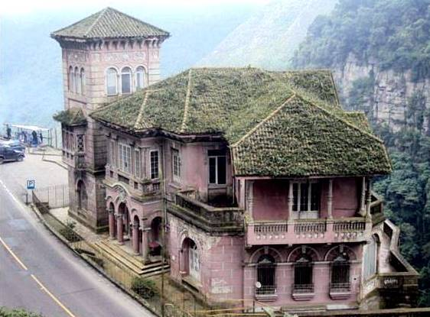

Slide 8
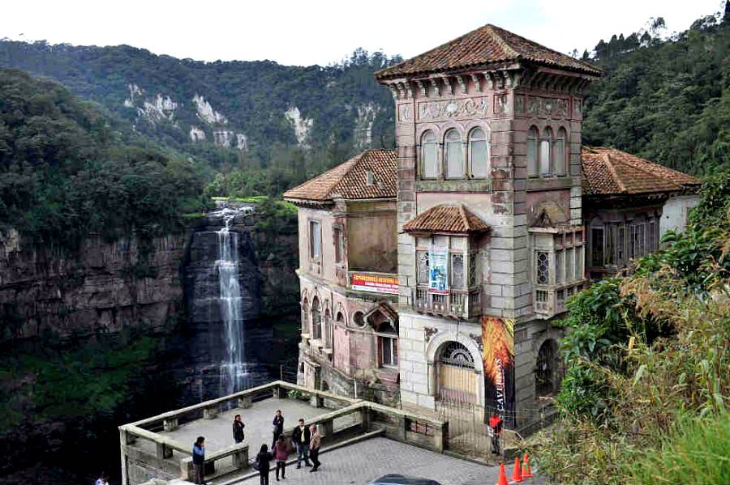

Slide 9
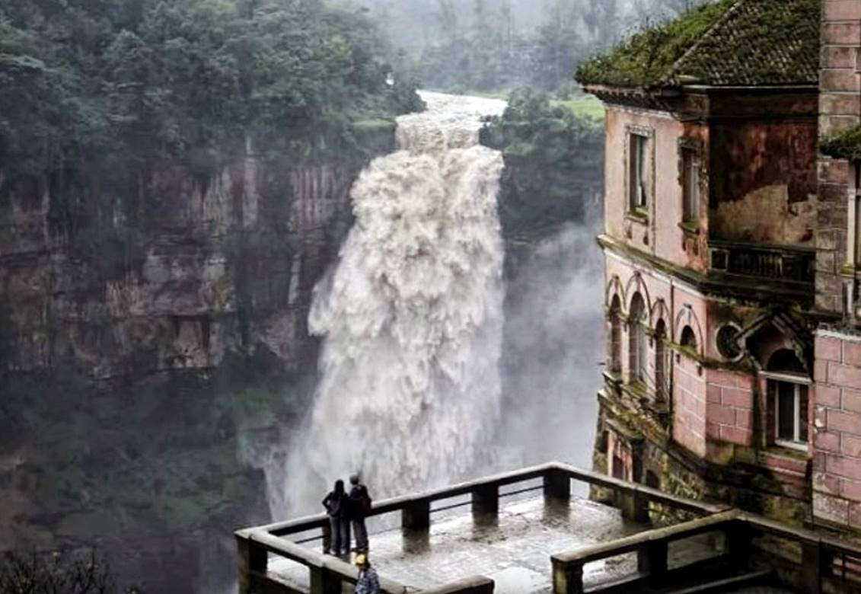

Slide 10
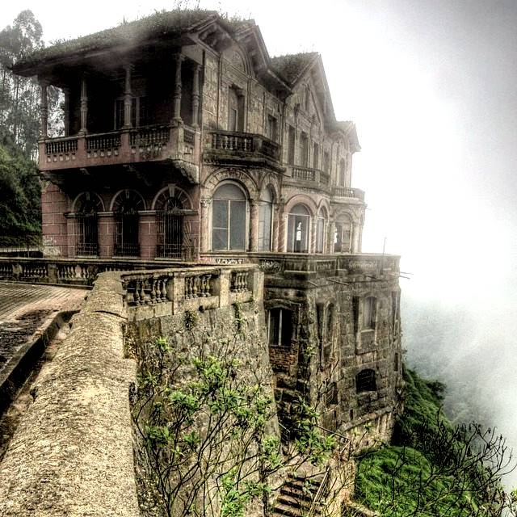

Slide 11
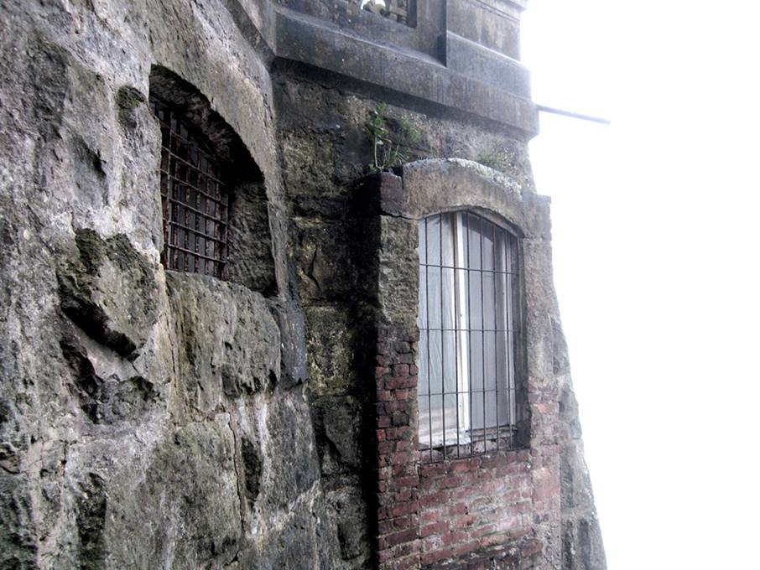

Slide 12
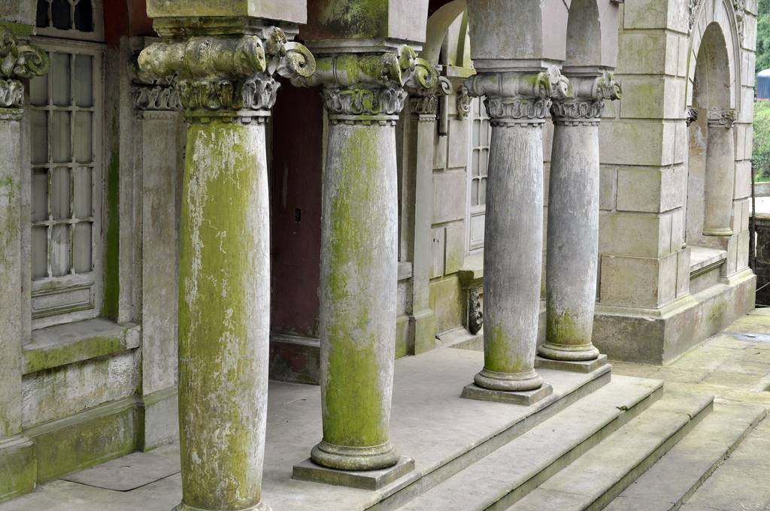

Slide 13
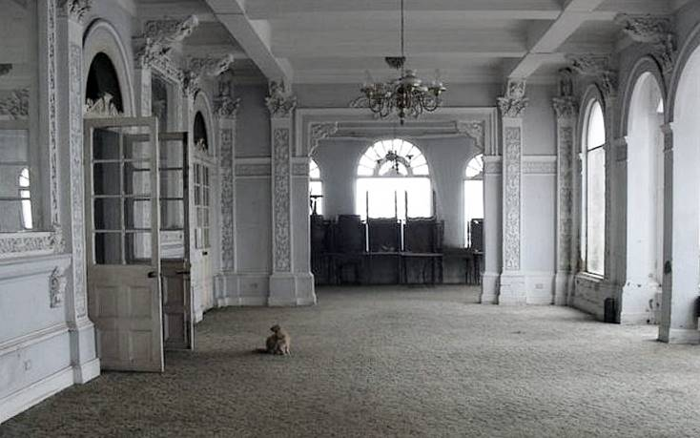

Slide 14
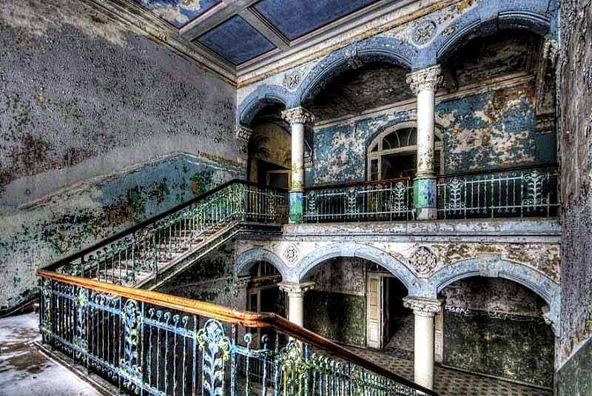

Slide 15
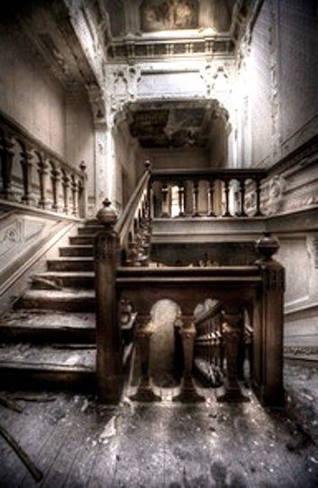
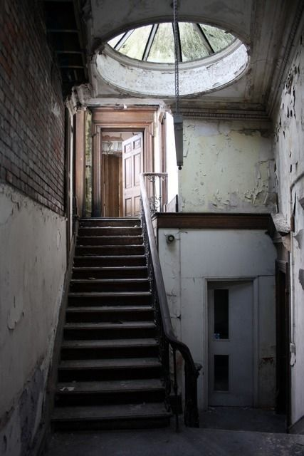

Slide 16
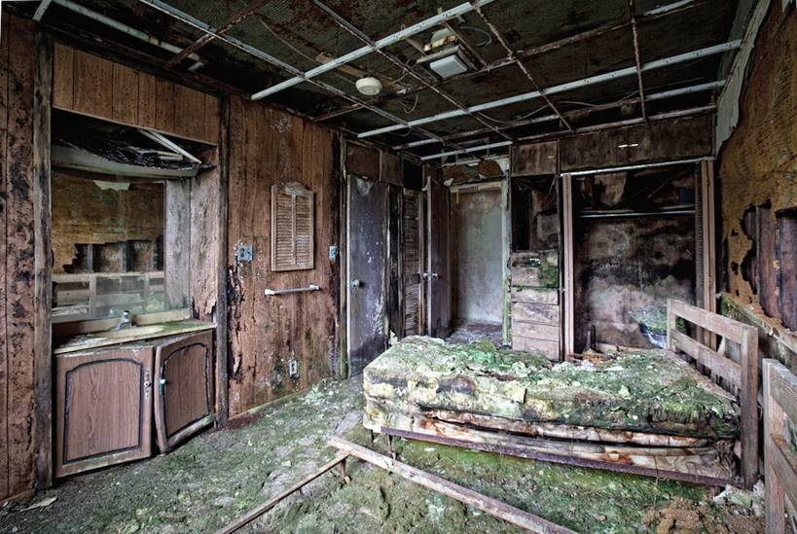

Slide 17
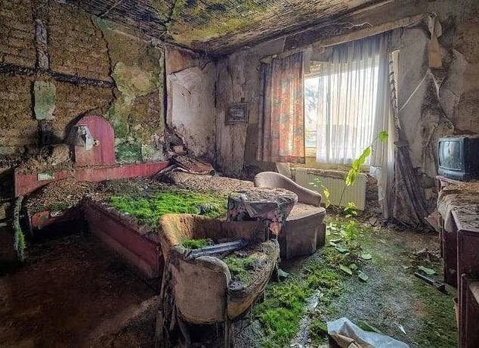

Slide 18
AHORA

Slide 19
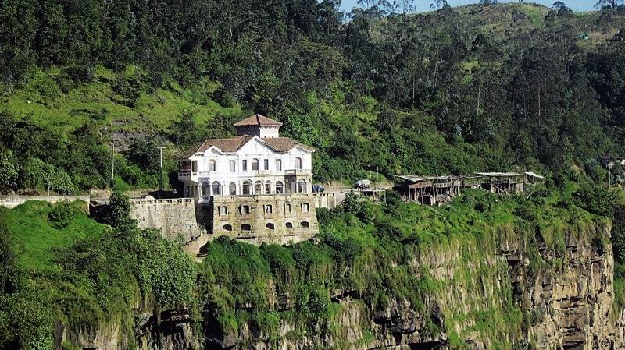

Slide 20
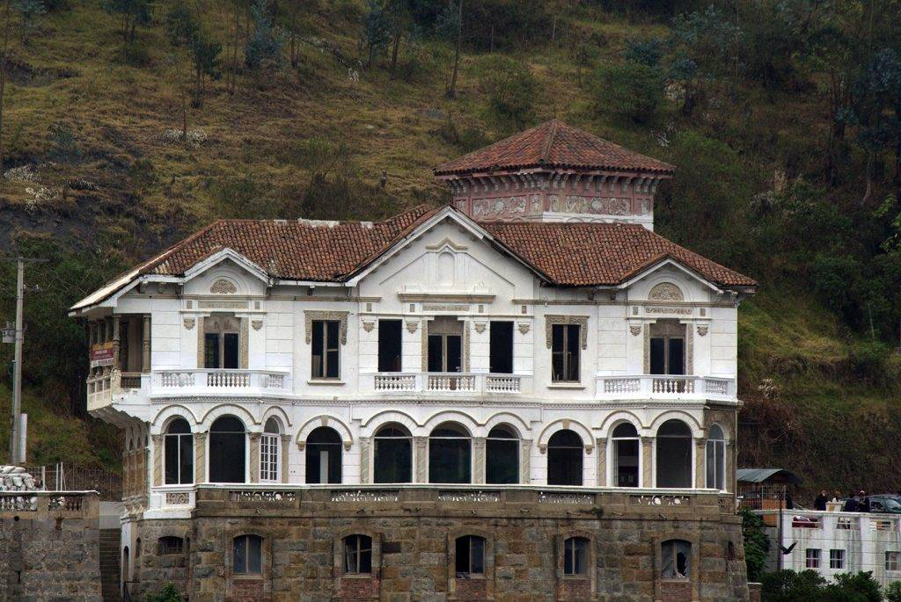

Slide 21
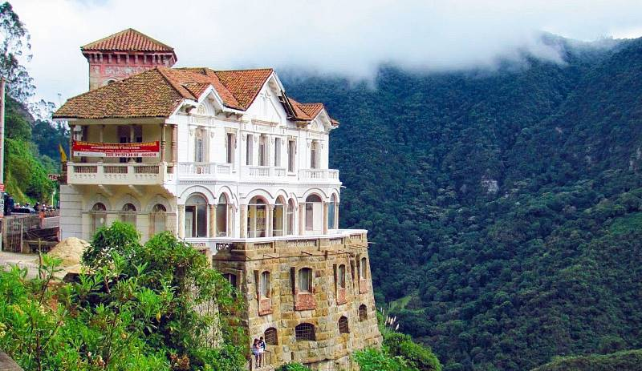

Slide 22
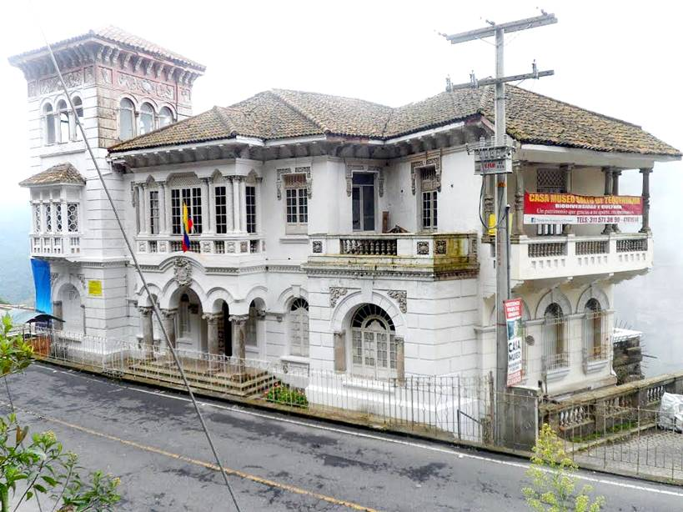

Slide 23
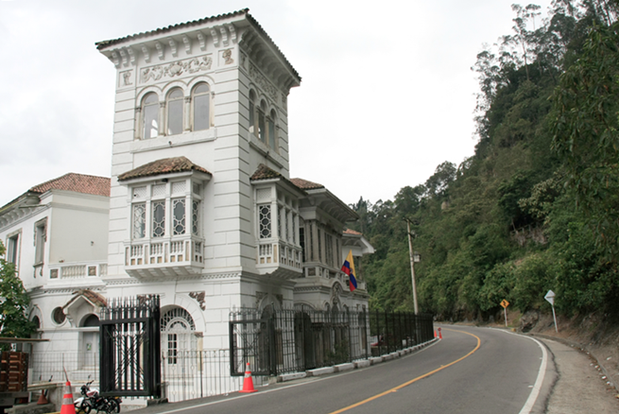

Slide 24
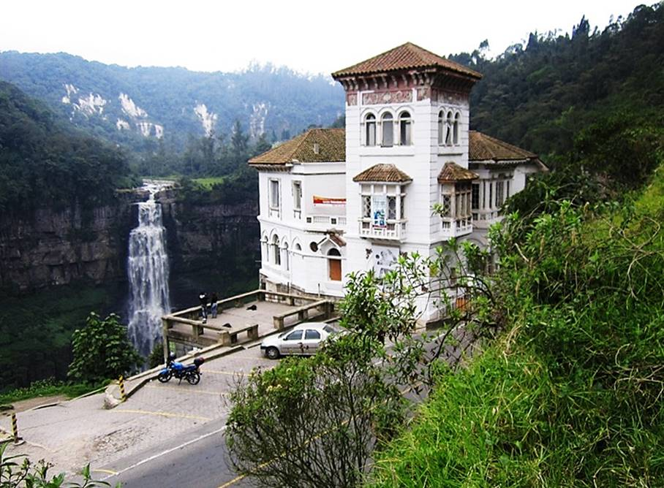

Slide 25
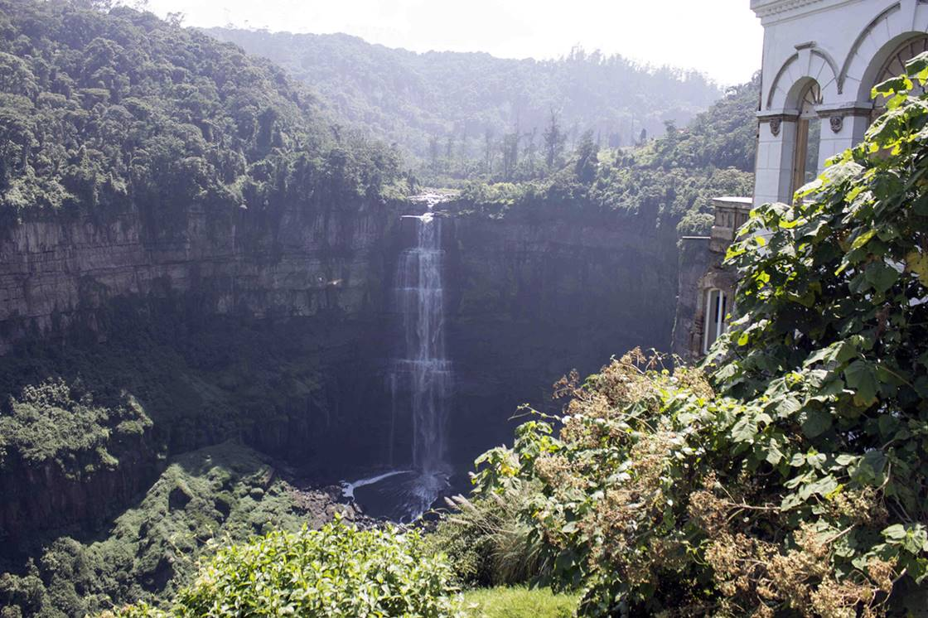

Slide 26
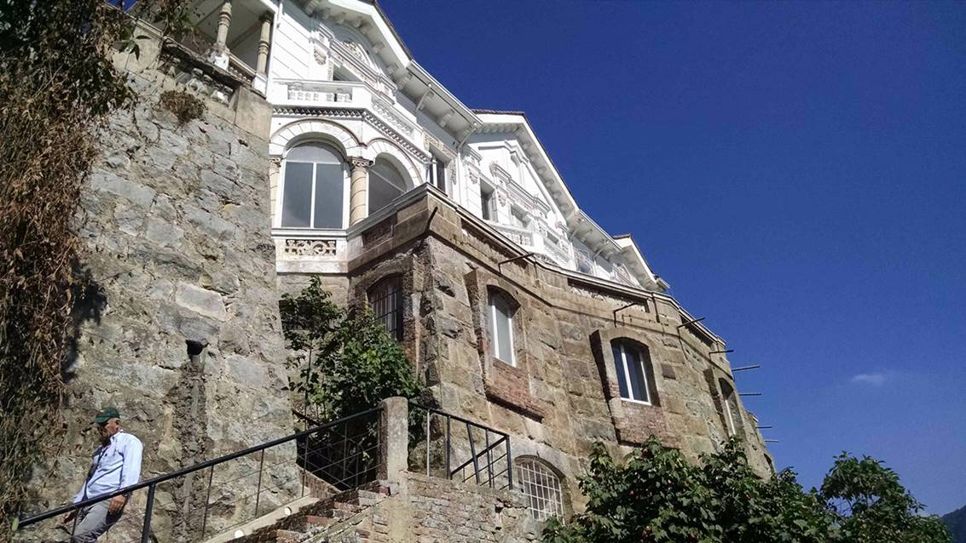

Slide 27
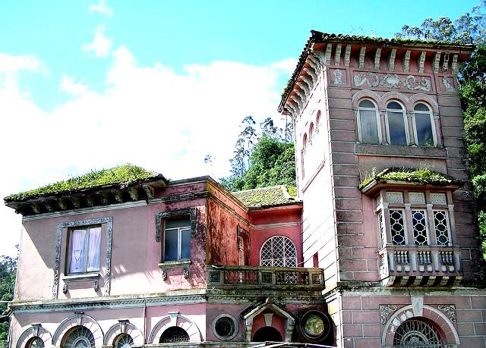

Slide 28
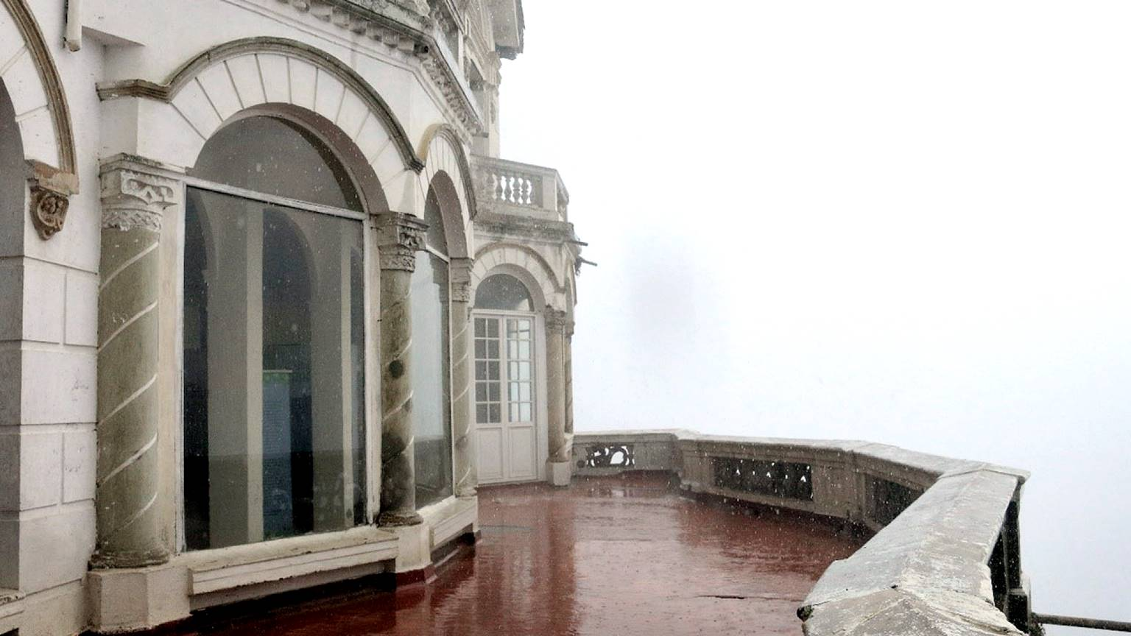

Slide 29
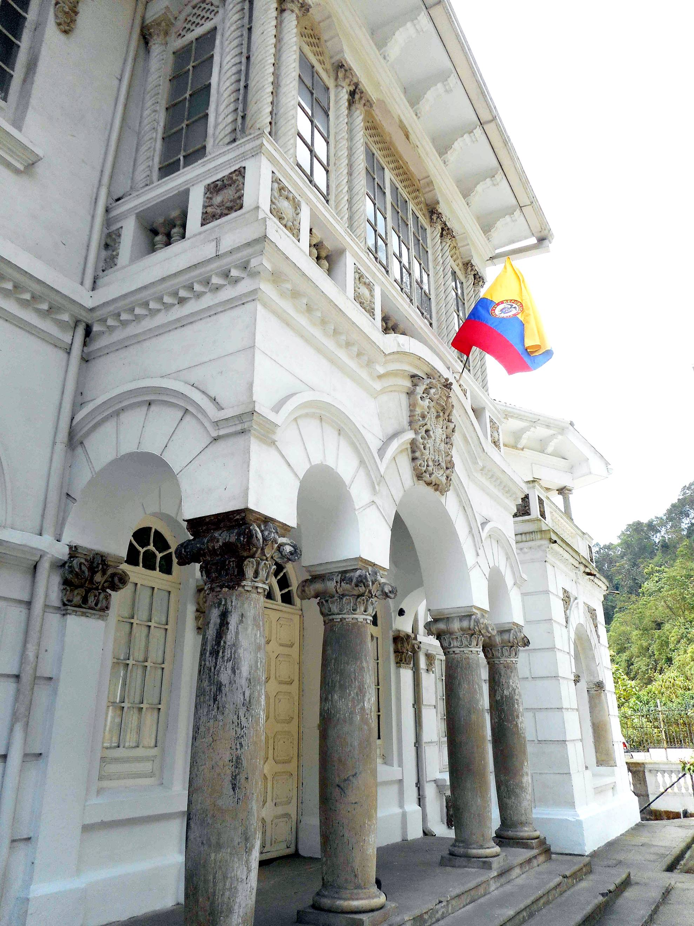

Slide 30
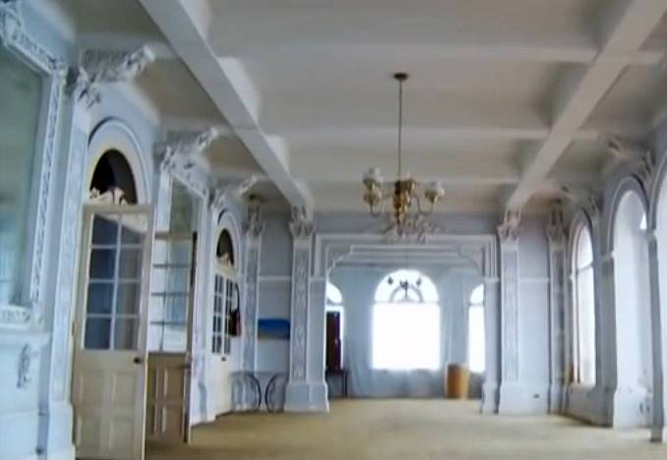

Slide 31
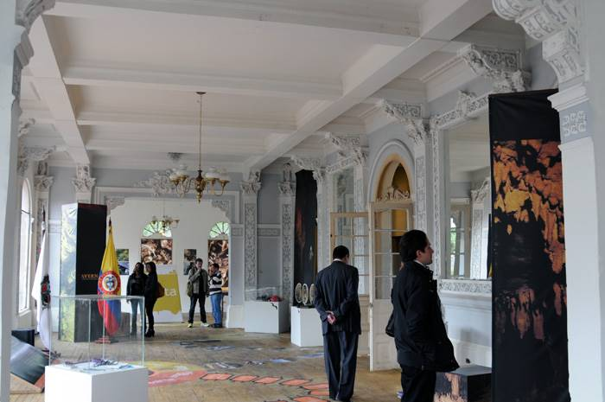

Slide 32
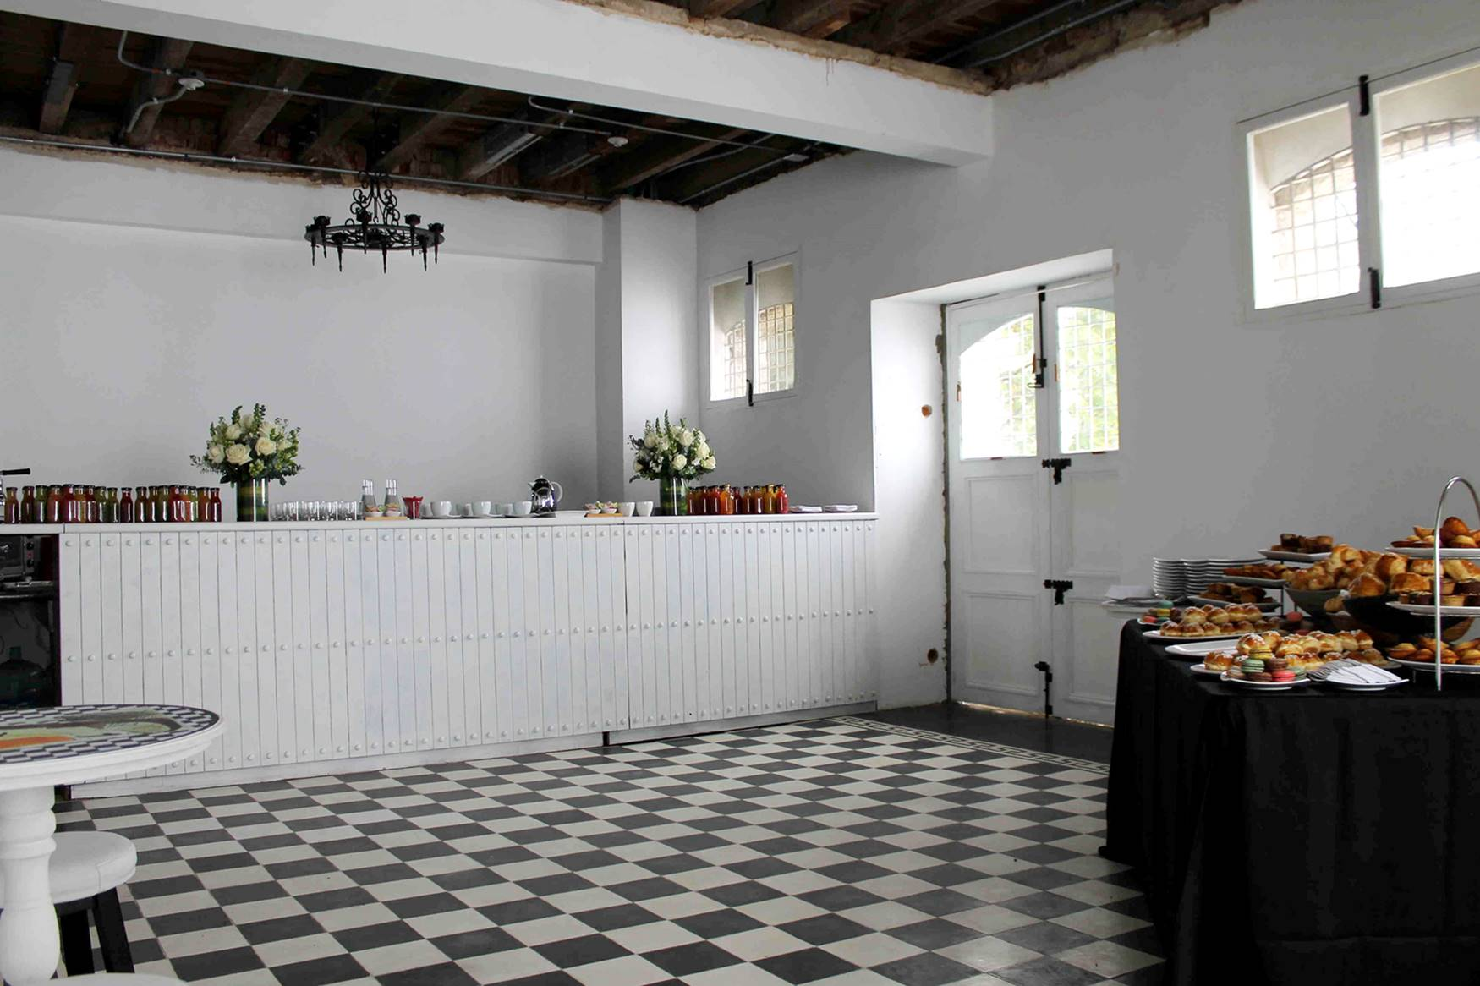

Slide 33
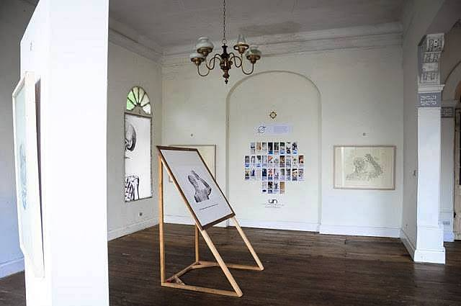

Slide 34
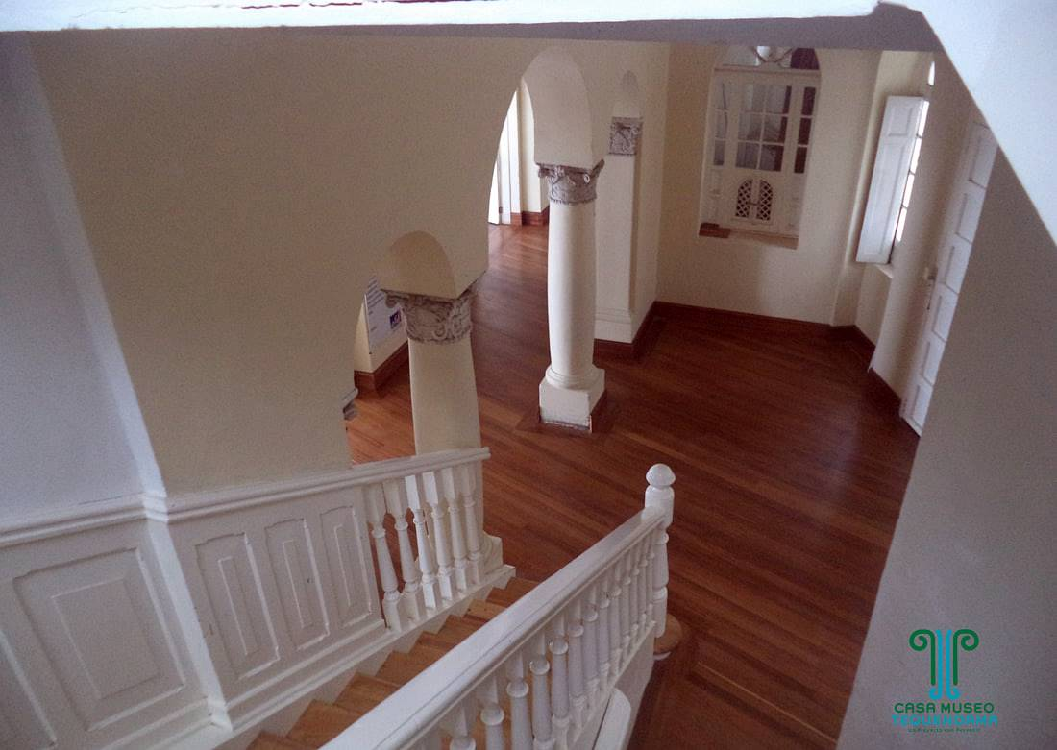

Slide 35
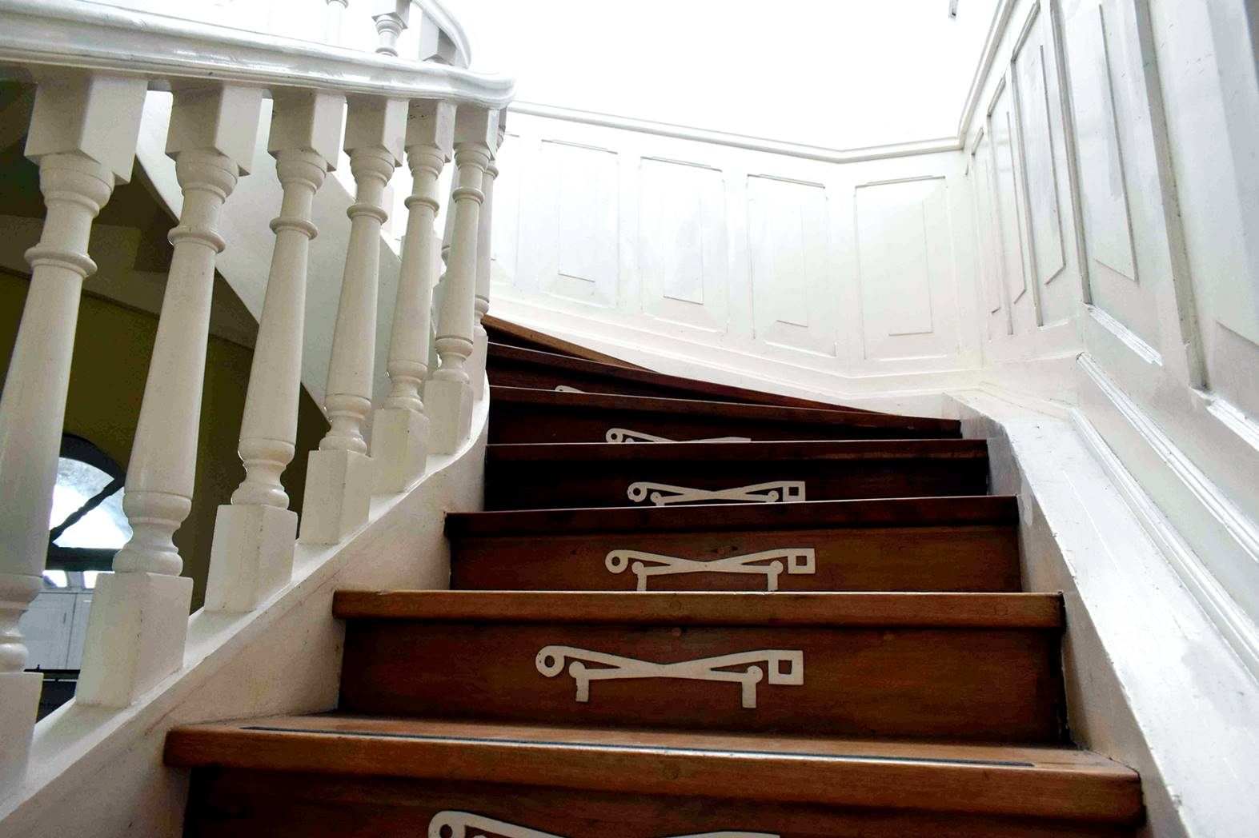

Slide 36
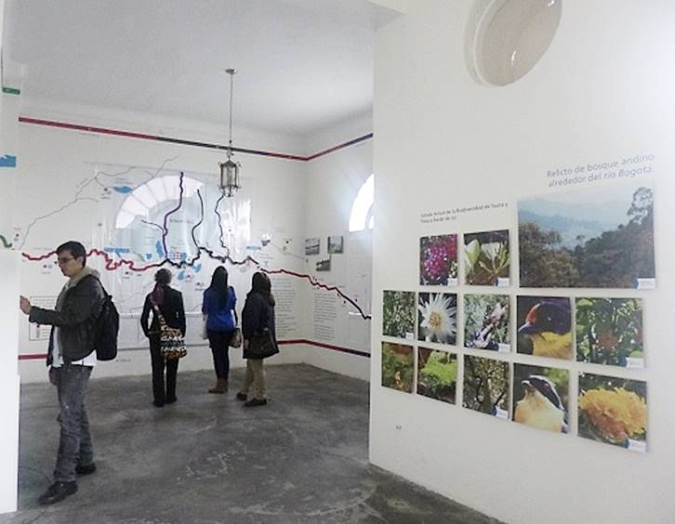

Slide 37
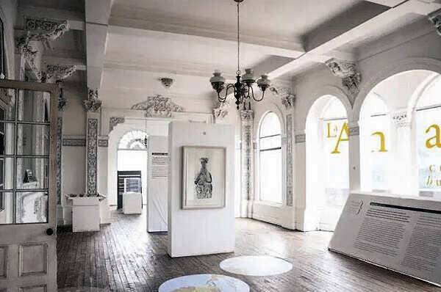

Slide 38
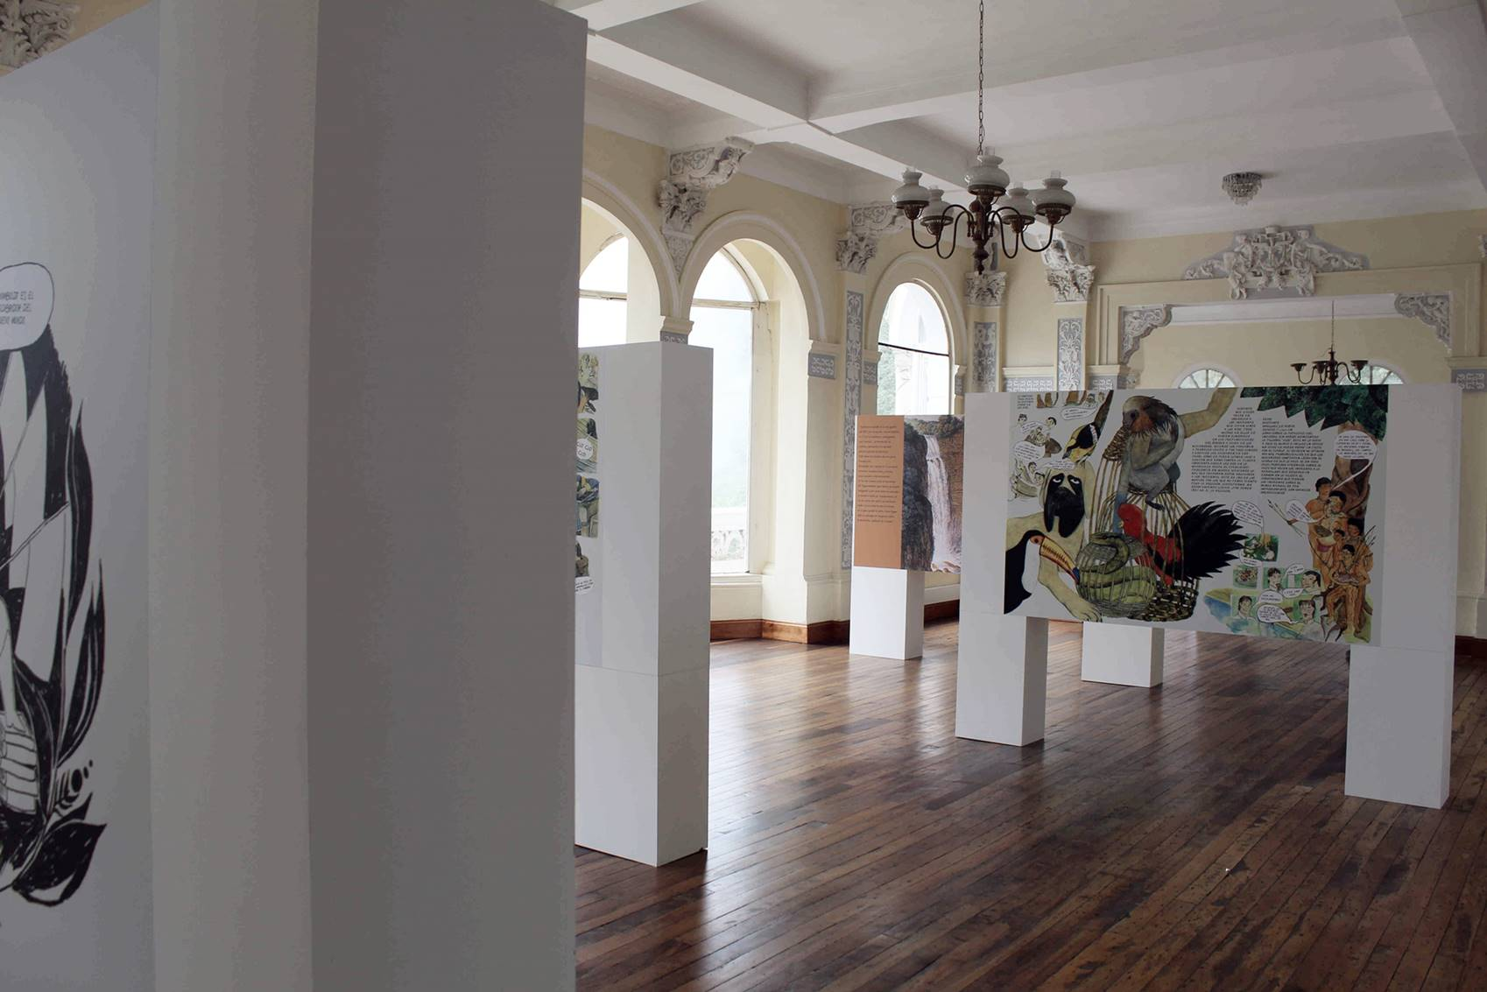

Slide 39
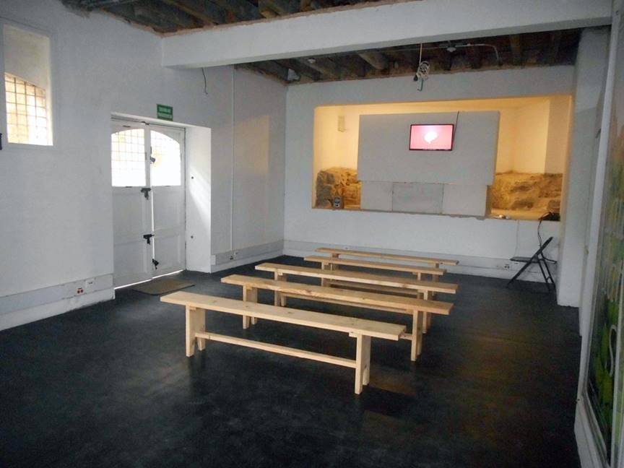

Slide 40
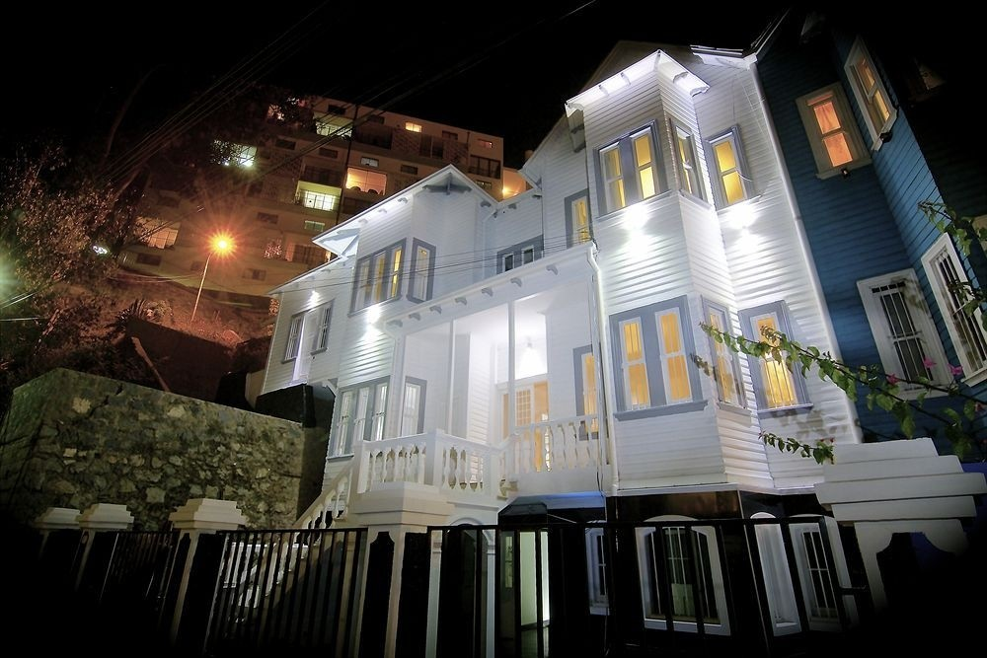

Slide 42







¿Te ha gustado?
Puedes ver más entrando
Aquí
Además puedes recibir powerpoints en tu correo electrónico suscribiéndote aquí:

